Slide 1

Expresión decimal de una fracción

Slide 2
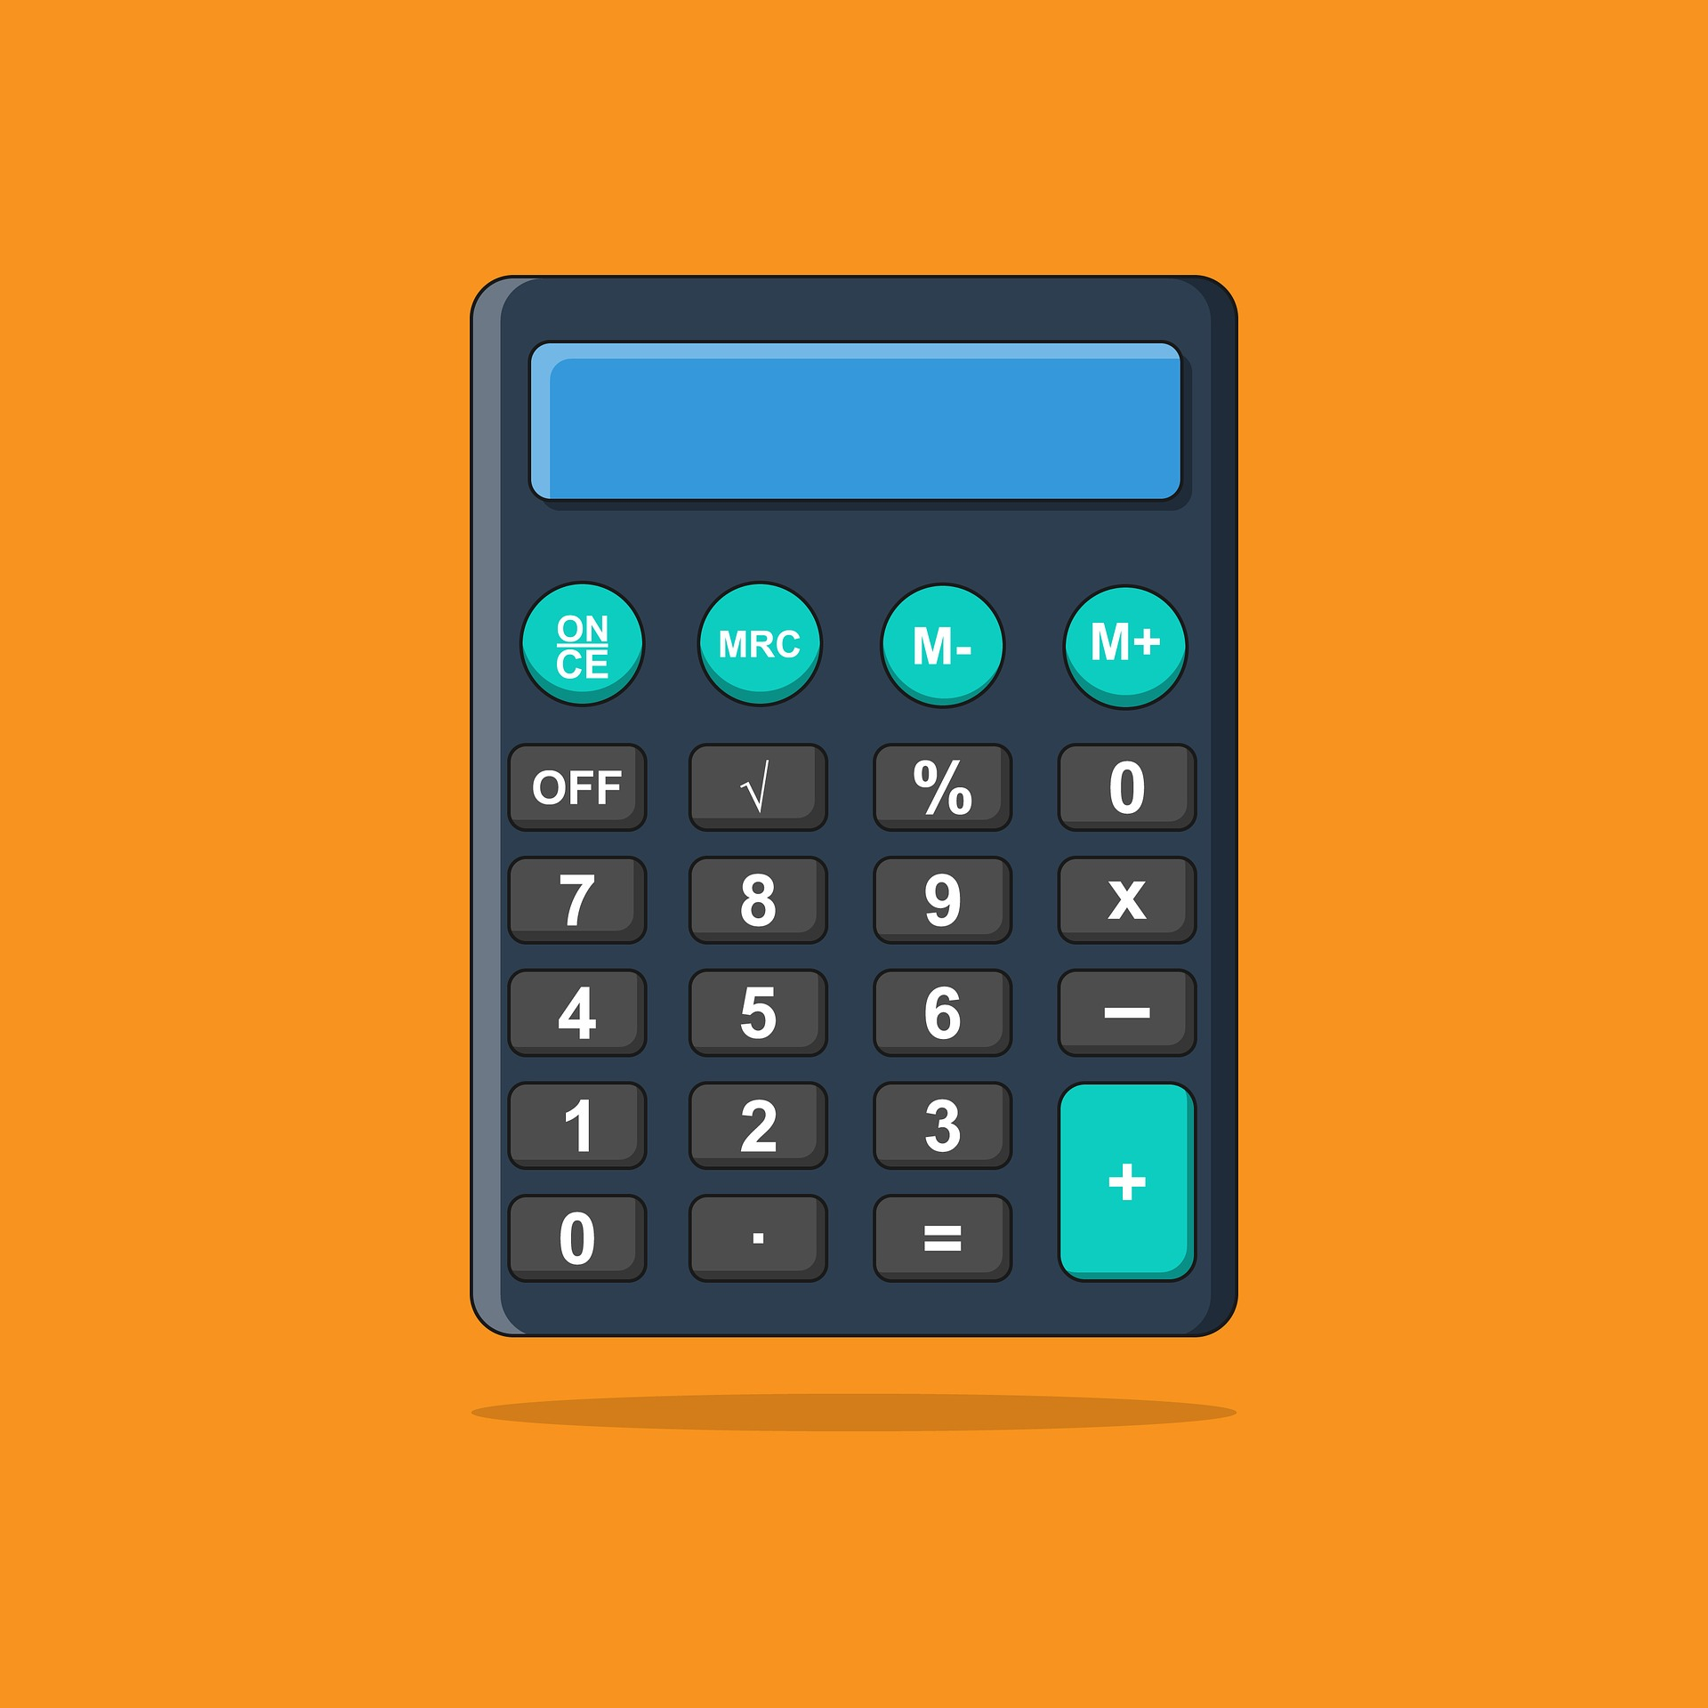
Para obtener la expresión decimal de una fracción, se divide el numerador por el denominador.
Se recuerda que cuando se hace la división entera entre dos números naturales y el resto no es 0, se puede continuar dividiendo para hallar el cociente decimal: se coloca una coma en el cociente y se dividen los décimos, los centésimos, …

Slide 3
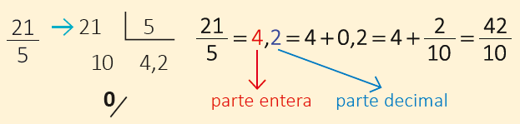
En una fracción decimal, al dividir el numerador por el denominador, siempre se obtiene resto 0 y el cociente es una expresión decimal exacta o número decimal.

Slide 4
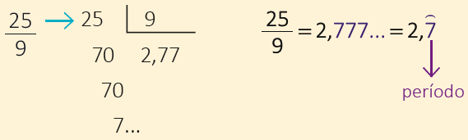
En una fracción no decimal, el resto de la división entre el numerador y el denominador nunca es 0, y el cociente es una expresión decimal periódica.
Las cifras decimales que se repiten indefinidamente forman el período, que se señala con un arquito.

Slide 5



Es muy fácil escribir una fracción decimal como número decimal si se busca el denominador 10, 100, 1.000, … correspondiente:

